Slide 1
KHỞI ĐỘNG

Slide 2
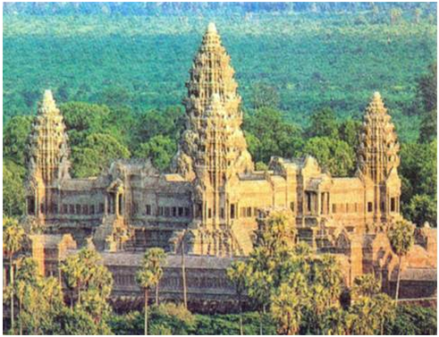
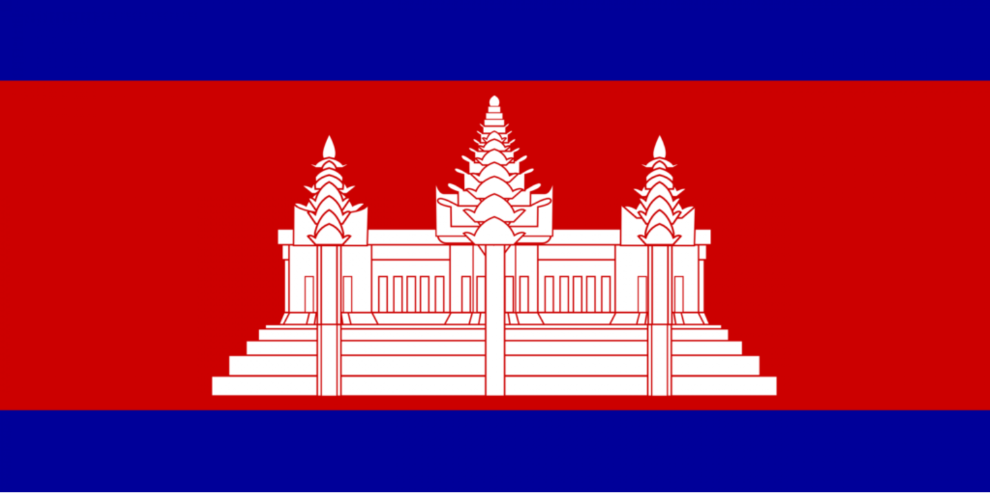
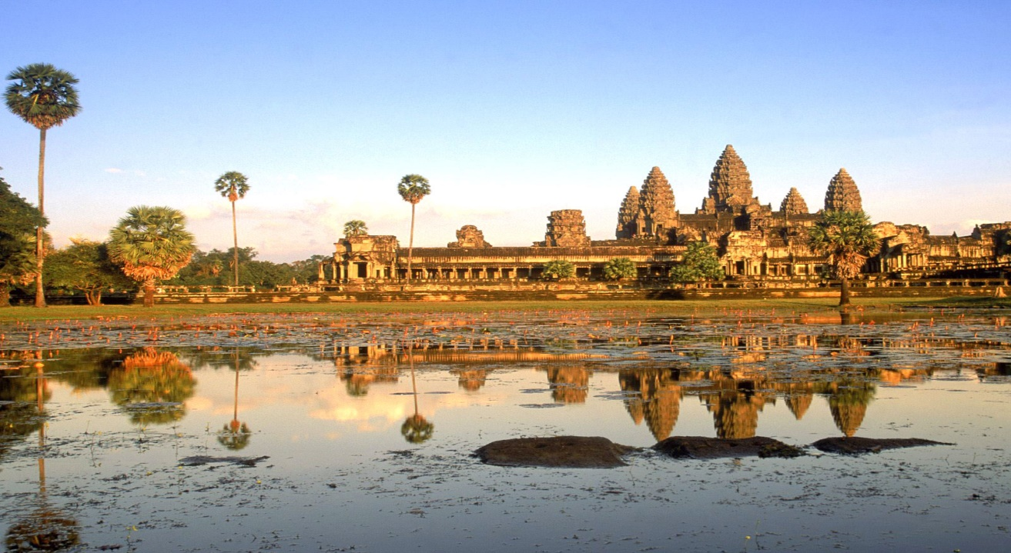
Bức ảnh trên gợi cho em liên tưởng đến quốc gia nào?
?. Em đã bao giờ nghe đến Biển Hổ, quần thể Ăng-co Vát? Hãy chia sẻ một số hiểu biết của em về những địa danh đó?. Các công trình này được xây dựng vào triều đại nào, thế kỉ nào của Cam-phu-chia?.

Slide 3
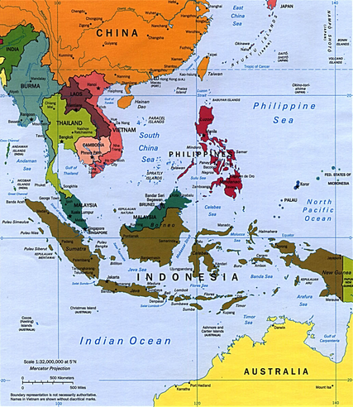
Vị trí của Vương quốc Cam pu chia trên lược đồ

Slide 4

1
6
Thành lập TK VI
Thời kì phát triển nhất: Thời Ăng Co
Quốc gia thành lập khi nào?
Thời kì phát triển nhất ?
Chịu ảnh hưởng của nền văn hóa: Ấn Độ
5
Vương quốc Cam –pu - chia
2
Chịu ảnh hưởng của nền văn hóa nào?
Tên gọi ban đầu: Chân Lạp
Tên gọi ban đầu?
4
3
Chữ viết
Chữ viết: Chữ Phạn
Cư dân: Người Khơ me
Cư dân chính?

Slide 5
CHƯƠNG 3. ĐÔNG NAM Á TỪ NỬA SAU
THẾ KỈ X ĐẾN NỬA ĐẦU THẾ KỈ XVI
Bài 8. VƯƠNG QUỐC CAM – PU - CHIA

Slide 6



1
Quá trình hình thành và phát triển của Vương quốc
NỘI
DUNG
CHÍNH
2
Sự phát triển của vương quốc Cam – pu - chia
3
Một số nét tiêu biểu về văn hóa

Slide 7

1
Quá trình hình thành và phát triển của vương quốc

Slide 8
Bài 8. VƯƠNG QUỐC CAM – PU - CHIA
1. Quá trình hình thành và phát triển của Vương quốc
Đọc thông tin mục 1. SGK và sắp xếp các cụm từ sau để hoàn thành trục thời gian thể hiện những nét chính về quá trình hình thành và phát triển của Vương quốc Cam – pu - chia:
Năm 802
Thế kỉ XV
Thời kì suy yếu
Thời kì hình thành
Cam – pu - chia
Thế kỉ VI
Chân Lạp
Thời kì hình thành
Ăng Co (Đế quốc Khơ me)
Tên gọi
Thời gian

Slide 9
Bài 8. VƯƠNG QUỐC CAM – PU - CHIA
1. Quá trình hình thành và phát triển của Vương quốc
Đọc thông tin mục 1. SGK và sắp xếp các cụm từ sau để hoàn thành trục thời gian thể hiện những nét chính về quá trình hình thành và phát triển của Vương quốc Cam – pu - chia:
Năm 802
Thế kỉ XV
Phù Nam
Thời kì hình thành
Cam – pu - chia
Thế kỉ VI
Chân Lạp
Thời kì Phát triển
Ăng Co (Đế quốc Khơ me)
Thời kì hình thành
Thời kì phát triển
Phù Nam
Chân Lạp
Ăng co (Đế quốc Khơ me)
Suy yếu, trở thành thuộc địa của Pháp
Tên gọi
Thời gian
Thế kỉ VI
Năm 802
Thế kỉ XV

Slide 10
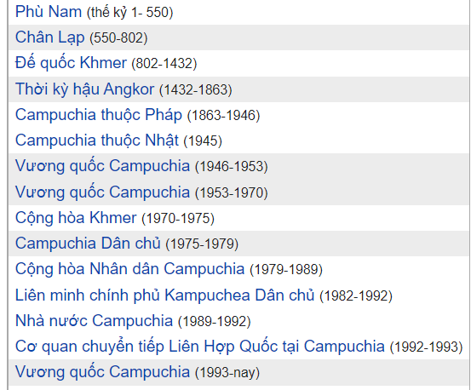

Slide 11
2
Sự phát triển của vương quốc Cam-pu-chia

Slide 12

Bài 8. VƯƠNG QUỐC CAM – PU - CHIA
2. Sự phát triển của vương quốc Cam – pu – chia
Đọc thông tin mục 2 SGK trang 42 - 43
?Thời kì phát triển nhất của Vương quốc Cam – pu – chia là thời kì nào? Hãy nêu sự phát triển của vương quốc Cam – pu – chia thời kì này qua phiếu học tập

Slide 13
PHIẾU HỌC TẬP SỐ 2
1
Quân sự?
…………………………………………………………………………………………………………………………………
Chính trị?
…………………………………………………………………………………………………………………………………
4
Vương quốc Cam –pu – chia thời Ăng Co
Kinh tế?
……………………………………………………………………………………………………………………………………
Xã hội?
…………………………………………………………………………………………………………………………………………………
3
2

Slide 14
Quân sự
Lãnh thổ mở rộng sang Thái Lan, Lào, Chăm – pa
Chính trị
Đất nước thống nhất, ổn định
1
4
Vương quốc Cam –pu – chia thời Ăng Co
Kinh tế
Phát triển: nông nghiệp (đào hồ, kênh mương để tưới tiêu nước), đánh bắt cá, khai thác lâm thổ sản; Nghề thủ công phát triển (làm đồ trang sức, chạm khắc phù điêu…)
3
Xã hội
Đời sống nhân dân được chăm lo
2

Slide 15

Bài 8. VƯƠNG QUỐC CAM – PU - CHIA
? Em có đánh giá gì về sự phát triển của Vương quốc Cam – pu – chia thời kì Ăng co?
2. Sự phát triển của vương quốc Cam – pu – chia
Thời kì phát triển: Thời Ăng Co (Đế quốc Khơ me)
- Chính trị: Đất nước thống nhất, ổn định
- Xã hội: Đời sống nhân dân được chăm lo
- Kinh tế có bước phát triển: nông nghiệp (đào hồ, kênh mương để tưới tiêu nước), đánh bắt cá, khai thác lâm thổ sản; Nghề thủ công phát triển (làm đồ trang sức, chạm khắc phù điêu…)
- Quân sự: Lãnh thổ mở rộng sang Thái Lan, Lào, Chăm – pa.
Đánh giá: - Phát triển toàn diện trên tất cả các lĩnh vực: Chính trị, kinh tế, văn hóa, quân sự…
- Trở thành một thế lực hùng mạnh ở khu vực Đông Nam Á

Slide 16
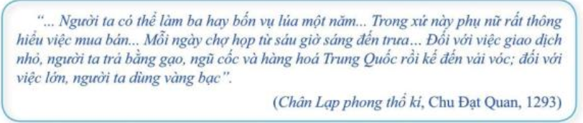

Slide 17
3
Một số nét tiêu biểu về văn hóa

Slide 18
Bài 8. VƯƠNG QUỐC CAM – PU - CHIA
3. Một số nét tiêu biểu về văn hóa
Đọc thông tin mục 3 SGK trang 43 và hoàn thành phiếu học tập số 3
Lĩnh vực | Thành tựu
Tín ngưỡng
Chữ viết
Văn học
Kiến trúc – Điêu khắc

Slide 19
Bài 8. VƯƠNG QUỐC CAM – PU - CHIA
3. Một số nét tiêu biểu về văn hóa
Lĩnh vực | Thành tựu
Tín ngưỡng
Chữ viết
Văn học
Kiến trúc Điêu khắc
Tín ngưỡng dân gian: phồn thực, tục cầu mưa…
Tôn giáo: Đạo Hin – Đu, đạo Phật.
Chữ Phạn – Chữ Khơ me.
Truyện thần thoại, truyện cười, truyện thơ...
- Khu đền Ăng co Vát, Ăng co Thom

Slide 20
Khu đền Ăng co Vát, Ăng co Thom
Chữ Phạn
Chữ Khơ me
Kiến trúc, điêu khắc
Chữ viết
Một số nét tiêu biểu về văn hóa
Dân gian (tín ngưỡng phồn thực, tục cầu mưa)
Truyện thần thoại
Văn học
Tín ngưỡng
Tôn giáo (Phật giáo, Hin đu giáo)
Truyện thơ

Slide 21
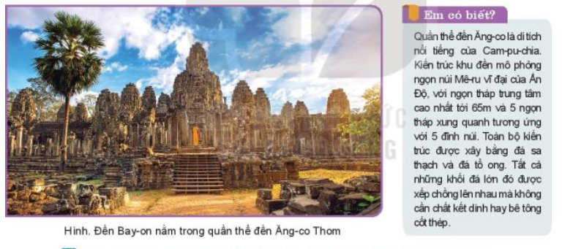
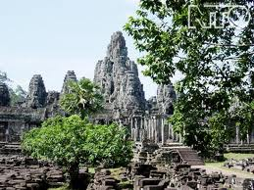
Đền Bayon nằm ở trung tâm quần thể Angkor Thom

Slide 22

-Angkor nghĩa là Kinh đô. Được xây dựng vào thế kỷ XII, quần thể Angkor vĩ đại có hàng trăm ngôi đền tháp đồ sộ, tiêu biểu là Angkor Wat (Kinh đô Chùa) và Angkor Thom (Kinh đô Lớn) - còn được gọi là Đế Thiên - Đế Thích (đền thờ Trời, đền thờ Phật). -Các đền tháp Angkor đạt đỉnh cao nghệ thuật kiến trúc, được tạc từ đá khối và được chạm khắc tinh xảo. Riêng Angkor Wat được người Campuchia cho là “nơi nên đến trước khi chết”. Đó là công trình tôn giáo bằng đá lớn nhất còn tồn tại trên thế giới, được coi là tuyệt đỉnh của nghệ thuật kiến trúc Khmer. Angkor Wat được nhà sưu tầm thực vật Pháp Henri Mouhut tìm thấy năm 1860, sau khi phát quang khu rừng rậm quanh Angkor Wat để làm rõ khu đền.
-Angkor Wat có 398 gian phòng nối liền nhau bởi 1.500m hành lang và có tượng 1.700 nàng vũ nữ Apsara - hoàn toàn khác nhau về tư thế, vẻ mặt, kiểu tóc... Phía trên là 5 tòa tháp liên hoàn với 3 tầng kiến trúc, trong đó tòa tháp cao 65m - trở thành giới hạn về chiều cao các công trình kiến trúc ở Xiêm Riệp. Mỗi ngày, khi chiều xuống, hàng trăm du khách với máy ảnh, máy quay phim lại về bên bờ hồ nước cạnh Angkor Wat để thưởng ngoạn cảnh hoàng hôn. Khi đó, Angkor Wat như một lâu đài bằng vàng khối rực rỡ soi bóng xuống hồ. Nắng chiều tà xiên chếch qua những cột đá, những khung cửa sổ, những gian phòng đá, khoác lên Angkor Wat lớp áo vàng rực rỡ làm mê hồn người.

Slide 23
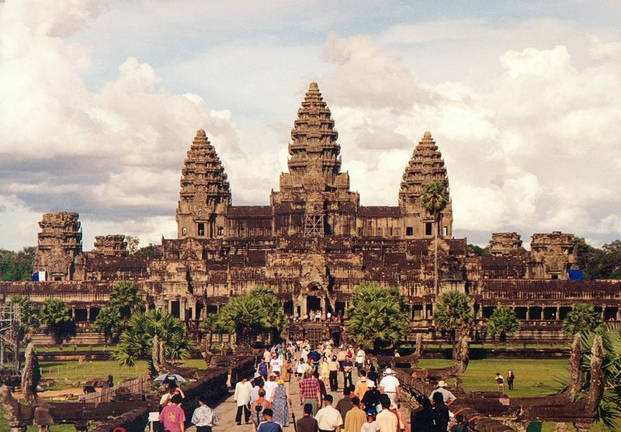
Du khách đến thăm ăng co vát

Slide 24
LUYỆN TẬP

Slide 25


LUYỆN TẬP
BÀI 8

Slide 26
Trò chơi “Mảnh ghép”
GV lập ra ba đội chơi thực hiện nhiệm vụ Hoàn thành sơ đồ tư duy nội dung bài học.
VƯƠNG QUỐC CAM - PU - CHIA
Đội 1:
Quá trình hình thành và phát triển (Thời gian – Tên gọi)
Đội 2:
Sự phát triển của Cam –pu – chia thời Ăng co (Chính trị, xã hội, kinh tế, quân sự)
Đội 3:
Một số nét tiêu biểu về văn hóa (Tín ngưỡng, văn học, chữ viết, kiến trúc và điêu khắc…)

Slide 27






AI NHANH HƠN

Slide 28



Thời kì Ăng - co
Thời kì phái triển của Vương quốc Cam-pu-chia kéo dài từ thế kỉ IX đến thế kỉ XV, còn gọi là thời kì?

Slide 29
Phật giáo
: Công trình kiến trúc quần thê Ăng-co Vát và Ăng-co Thom là biểu trưng của tôn giáo nào?

Slide 30
Nông nghiệp
Dưới thời Ăng-co, người dân Cam-pu-chia sống chủ yếu bằng nghề gì?

Slide 31
Thế kỉ VI.
Vương quốc Cam-pu-chia được hình thành vào thời gian nào?

Slide 32
Chữ Phạn của Ấn Độ
Cam-pu-chia sáng tạo ra chữ viết riêng của mình trên cơ sở chữ …

Slide 33
VẬN DỤNG

Slide 34
Hãy đóng vai một hướng dẫn viên du lịch và giới thiệu về một di sản văn hóa tiêu biểu của Cam – pu – chia mà em ấn tượng nhất?.
Gợi ý những nội dung quan trọng khi giới thiệu:
- Tên di sản đó
- Nét đặc sắc của di sản
- Vì sao em ấn tượng về di sản đó?
- Những giá trị của di sản đó

Slide 35
HƯỚNG DẪN VỀ NHÀ
- Học bài, trả lời câu hỏi cuối bài.
- Tìm hiểu trước bài Tiết … - Bài 9. Đất nước buổi đầu độc lập (939-967).

